Slide 1
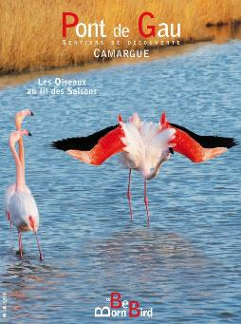
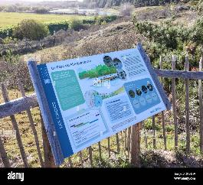
NATURE A VOL D’OISEAU
N°1
Réserves Ornithologiques et Sites de lieux d’escales
d’oiseaux migrateurs
Premier Volet :
Parc de Marquenterre en Baie de Somme
et Parc du Pont de Gau en Camargue
Cliquez Gauche PPS
En Manuel Merci

Slide 2
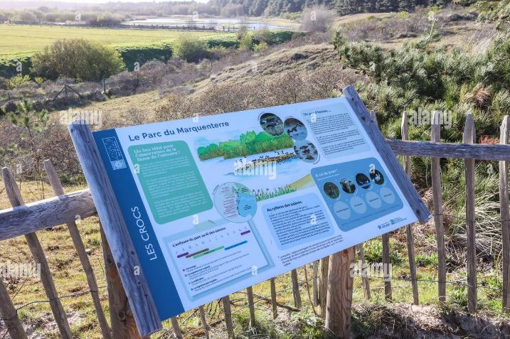
Parc de Marquenterre
en Baie de Somme sur 200ha
Marais – dunes – roselières
Parc Ornithologique depuis 1973
Réserve Naturelle Nationale de la
Baie de Somme
Circuits découvertes avec postes
d’observation
Oies cendrées – Avocettes – Spatules blanches – Aigrettes – Canards – Cygnes …

Slide 3
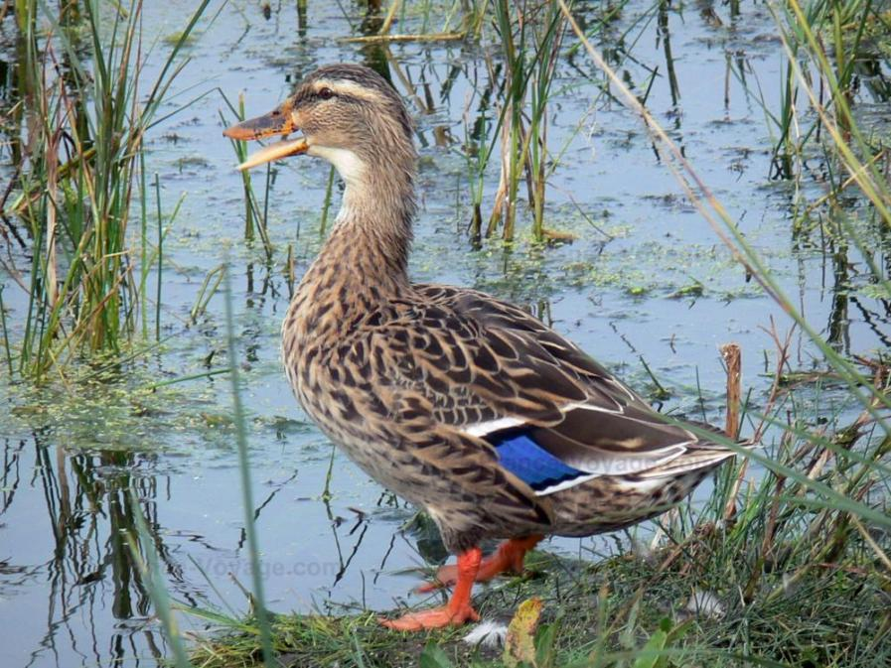
Parc Marquenterre

Slide 4
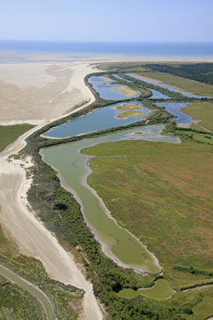
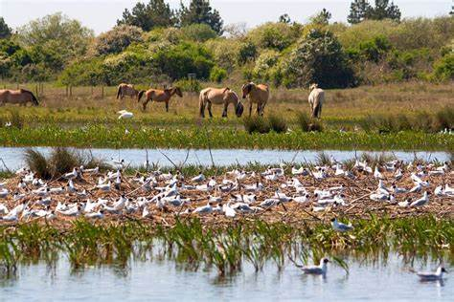

Slide 5
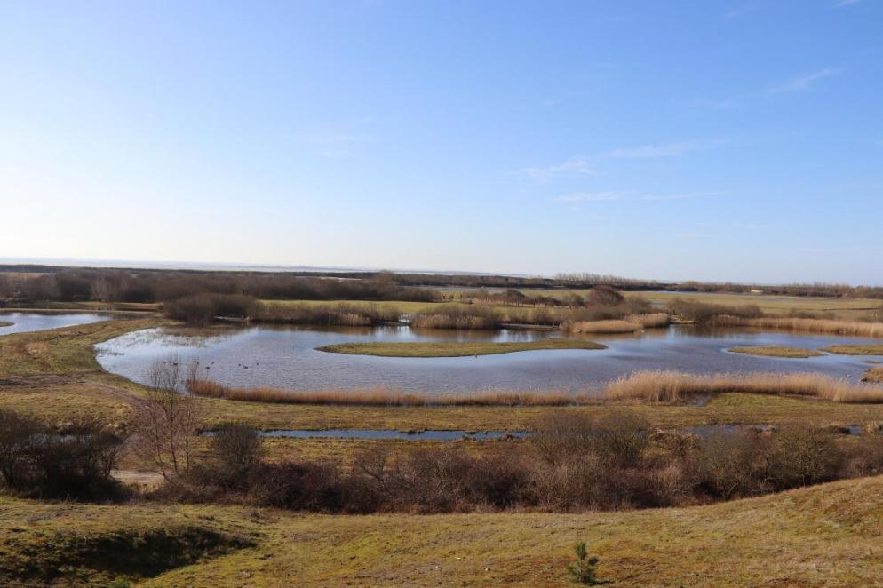
parc
Marquenterre

Slide 6
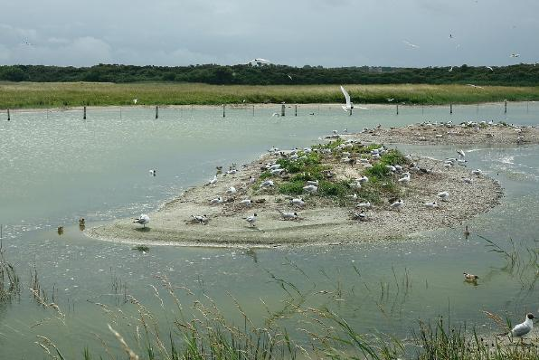
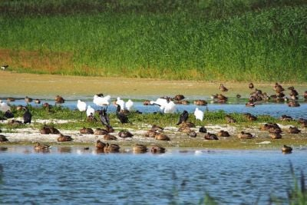
parc Marquenterre 1 et 2

Slide 7
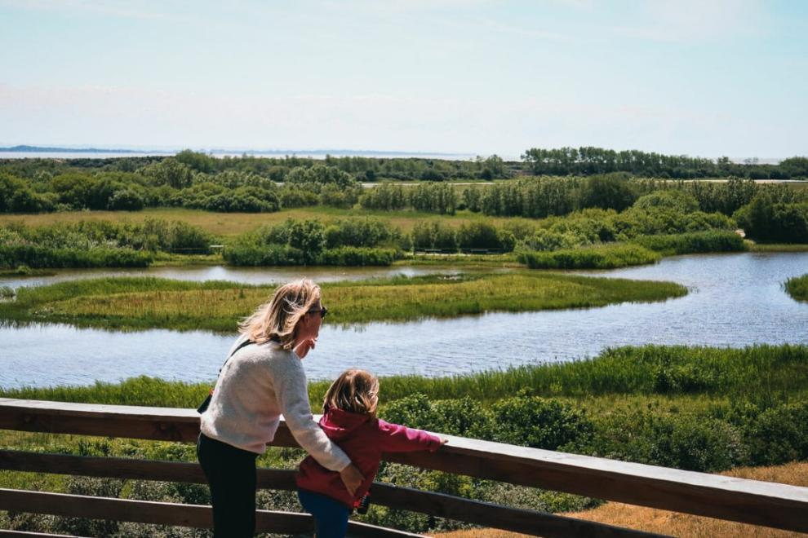
pour les petits et les grands – parc de Marquenterre

Slide 8
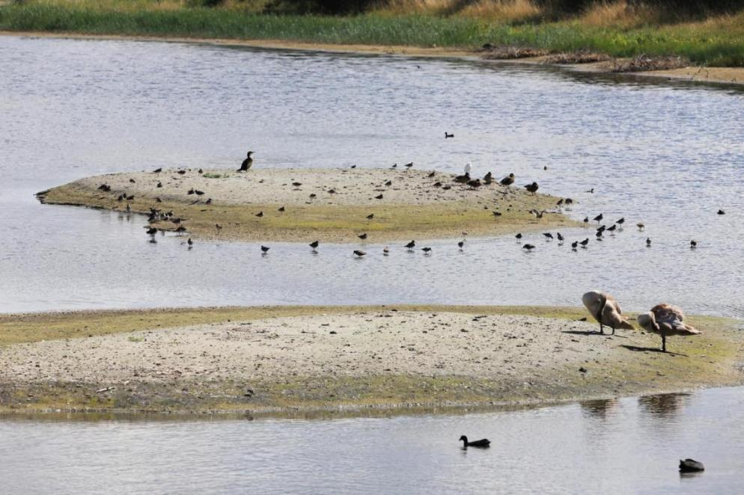

Slide 9
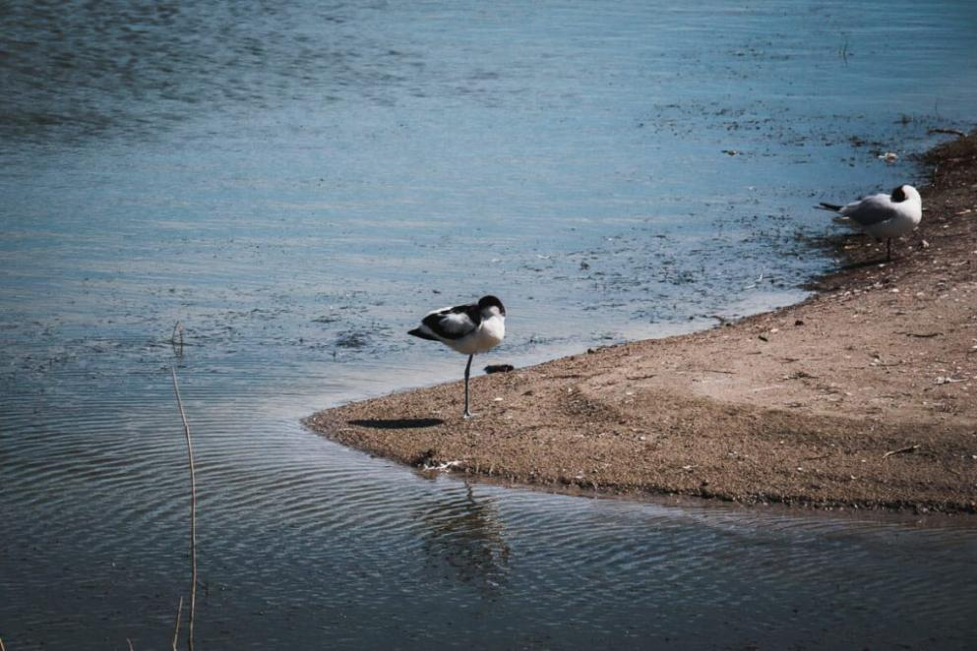

Slide 10
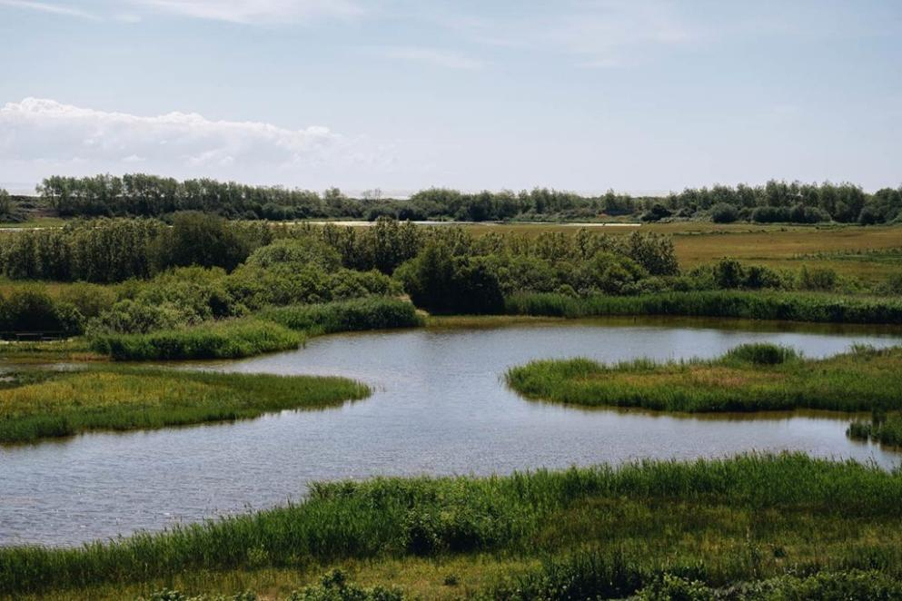

Slide 11
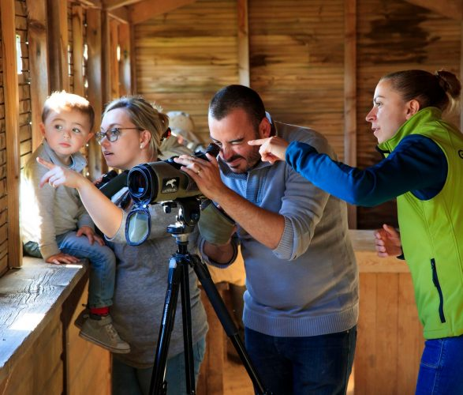
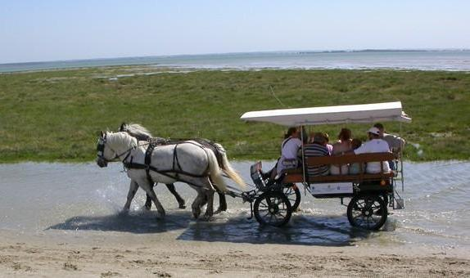
poste d’observation et
promenade découverte en chariot
Parc de Marquenterre

Slide 12
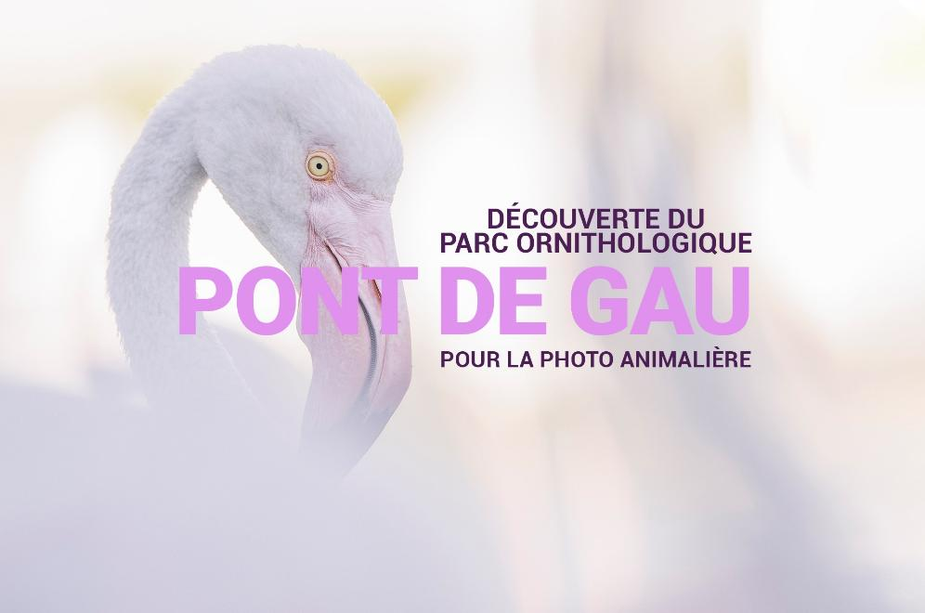

Slide 13
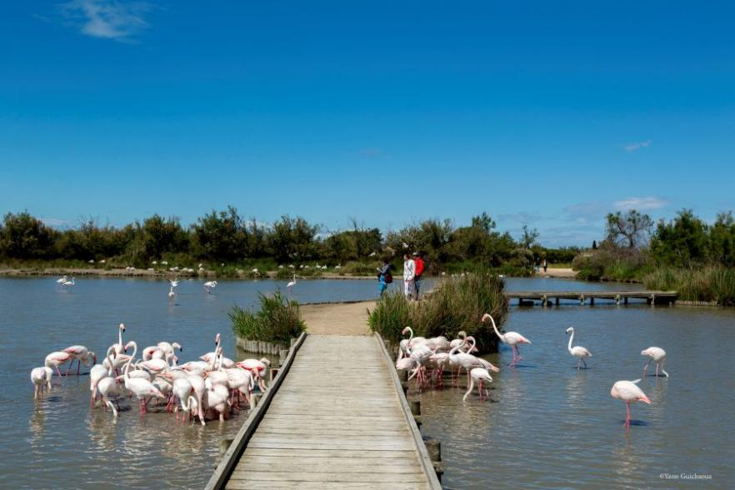
CIRCUIT DE VISITE DU Pont de Gau en Camargue

Slide 14
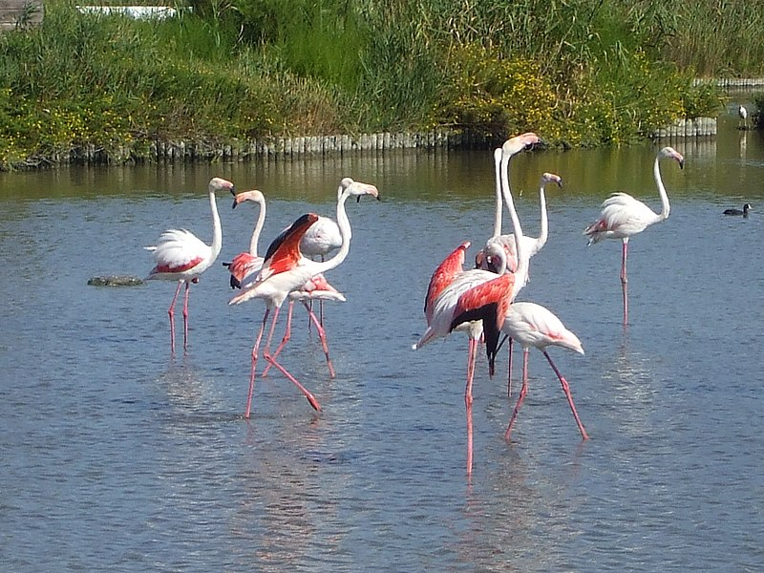
7kms de balade , sentiers et
observation
flamants roses en
Camargue
Parc du Pont de Gau
proche des Saintes Marie
de la Mer (Bouches du Rhône)

Slide 15
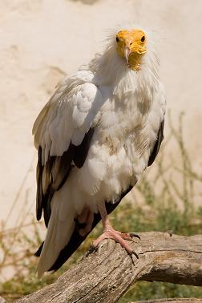
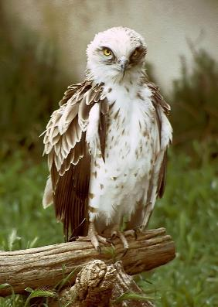
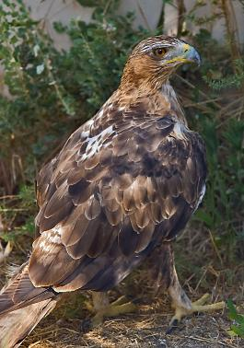
Aigle royal
Vautour percnoptère

Slide 16
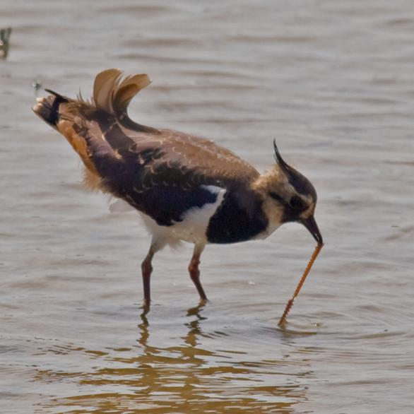
Vanneau huppé

Slide 17
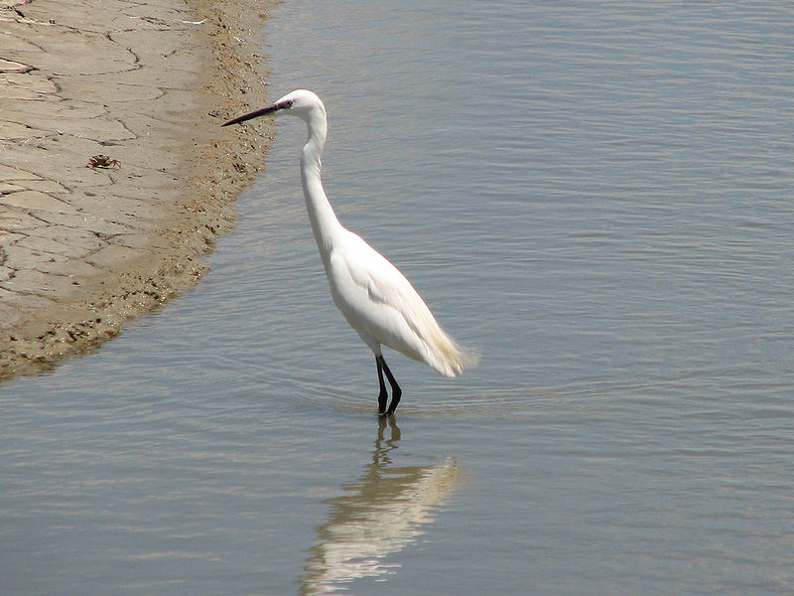
Aigrette garzette

Slide 18
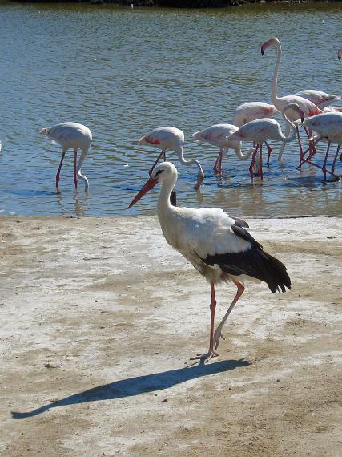
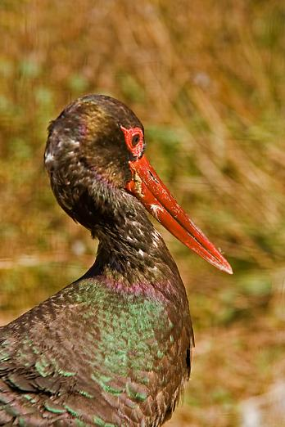
Cigogne noire
cigogne et flamants roses

Slide 19
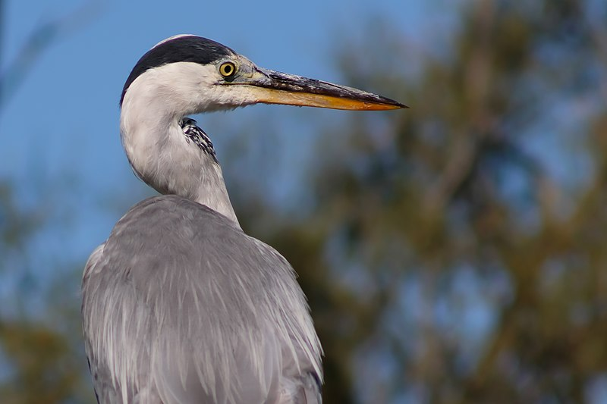
Héron cendré
Pont de Gau
Parc Naturel de Camargue

Slide 20
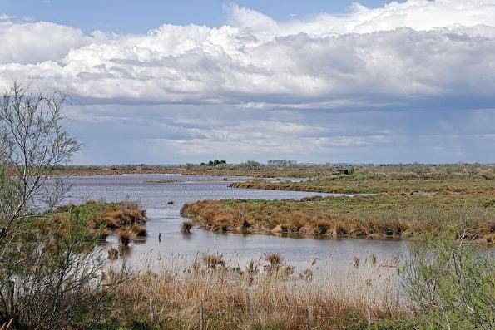
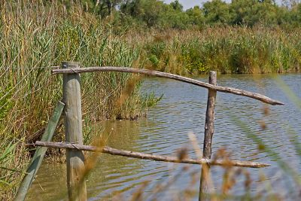
Paysage et roselière du Parc du Pont
de Gau – proche des Saintes Marie de la mer (Bouches du Rhône)
Visibles dans le parc du Pont de Gau en Camargue
Tadornes de Belon – Hérons – Flamants roses en colonie
spatules blanches – guêpiers – avocettes élégantes –
Sarcelles – aigles bottés – canards souchet…..

Slide 21
Premier Volet
de NATURE A VOL D’OISEAU
MARQUETERRE en Baie de Somme
et Parc du PONT DE GAU
en Camargue
À suivre : Réserve du TEICH (Bassin Arcachon)
Les Sept îles en Bretagne et le Lac de DER

Slide 22
Sur Une Suggestion De JackDidier ,Lorient Vous Présente
Nature A Vol D’Oiseau N°1
Les Images Et Le Son Du Net
Daniel

